Slide 1
Осень жизни, как и осень года надо благодарно принимать
Неважно, сколько человеку лет – принимать и любить свой образ надо в любом возрасте
Notes:
Оригинальные шаблоны для презентаций: https://presentation-creation.ru/powerpoint-templates.html
Бесплатно и без регистрации.

Slide 2
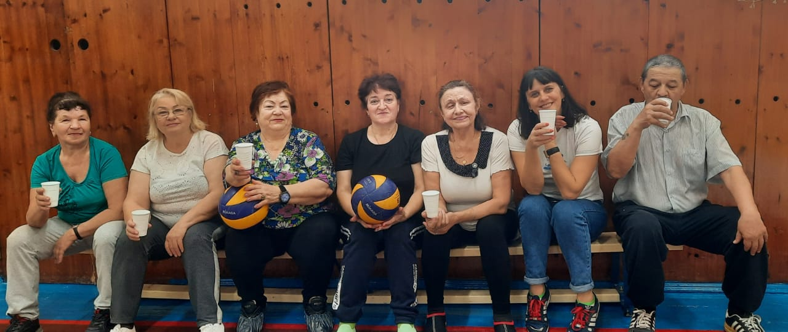
Целевая группа
С целью предотвращения развития депрессивного расстройства, чувства ненужности, социальной изоляции у пожилых, специалисты ставят перед собой самую главную задачу – это подбор более эффективных вариантов, методов социальной реабилитации. Учитывая результаты диагностики, участие в проекте является важным составляющим в части улучшения психофизического здоровья и качества жизни граждан старшего поколения!

Slide 3
Цель - улучшение психофизического и эмоционального состояния граждан старшего возраста, содействие их социальной самореализации и интеграции в социум
Задачи
1
Создать благоприятные условия для реализации проекта
2
Повысить уровень принятия себя гражданами старшего возраста
Сформировать необходимые компетенции и практические навыки у волонтеров «серебряного» возраста для осуществления деятельности по направлению проекта на дому для маломобильных граждан
3
4
Сформировать у участников проекта навыки создания индивидуального образа с учетом своих психофизиологических особенностей
5
Способствовать преодолению социальной изоляции граждан старшего возраста

Slide 4
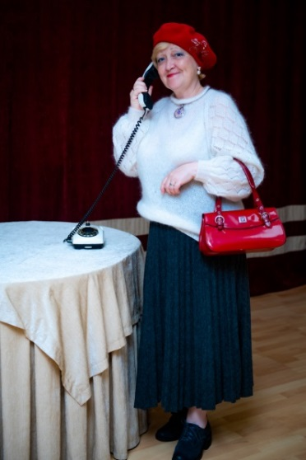
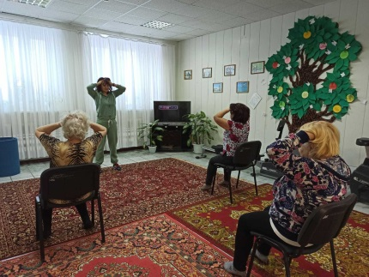
Основные тематические модули
2
творческий
3
прикладной
4
физический
1
психологический
индивидуальная и групповая диагностика, консультирование, занятия с психологом в сенсорной комнате, аутотренинг, йогатерапия
создание условий для творческого самовыражения и самореализации
работа над имиджем, знакомство с основами парикмахерского искусства, моделирования причесок, акции «Социальный парикмахер», показ мод среди граждан возраста 55+
занятия на тренажерах,
фейс-фитнес,
степ-аэробика

Slide 5
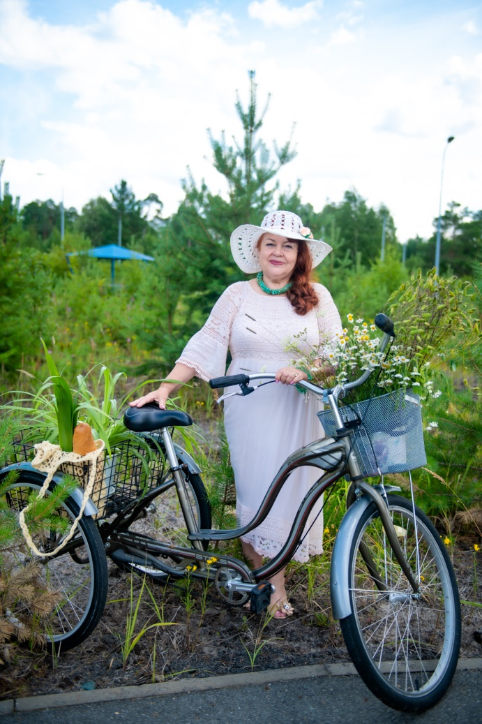
Результаты проекта
150
участников практики из числа граждан старшего возраста
12
волонтеров «серебряного возраста»
14
мероприятий в рамках проекта, в том числе вместе с партнерами проекта
7
количество разработанных информационных материалов

Slide 6
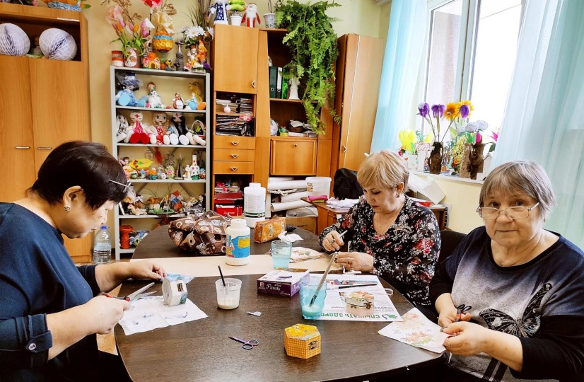
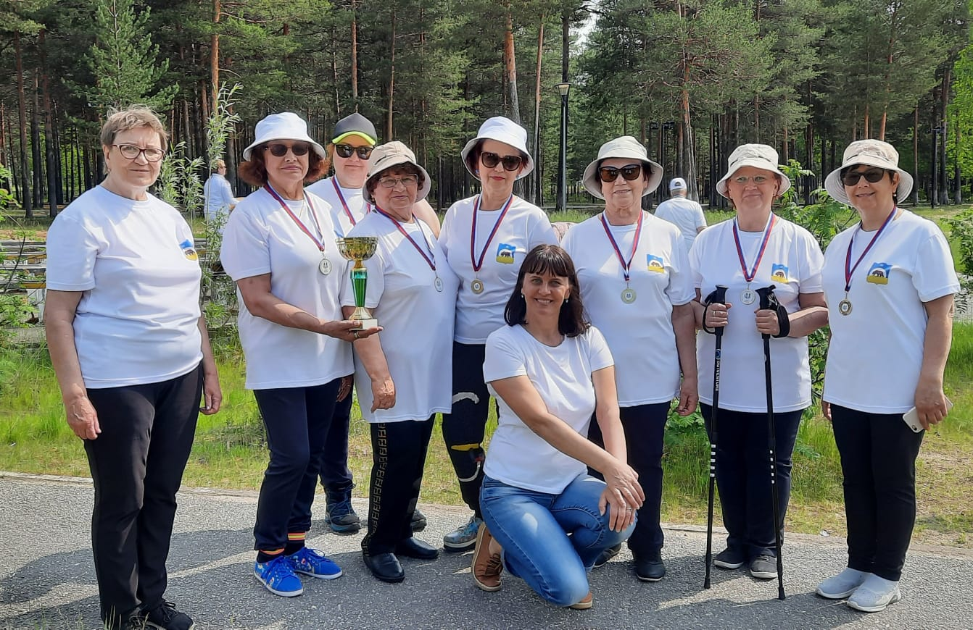
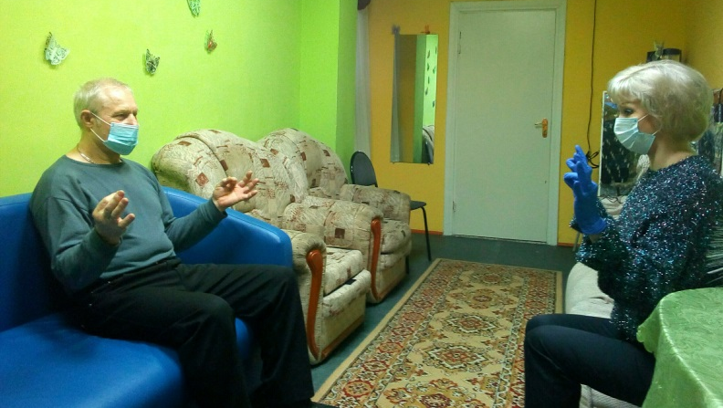
Опыт команды проекта
Занятия в творческой мастерской
Спортивно-оздоровительные занятия
Психологическая работа

Slide 7
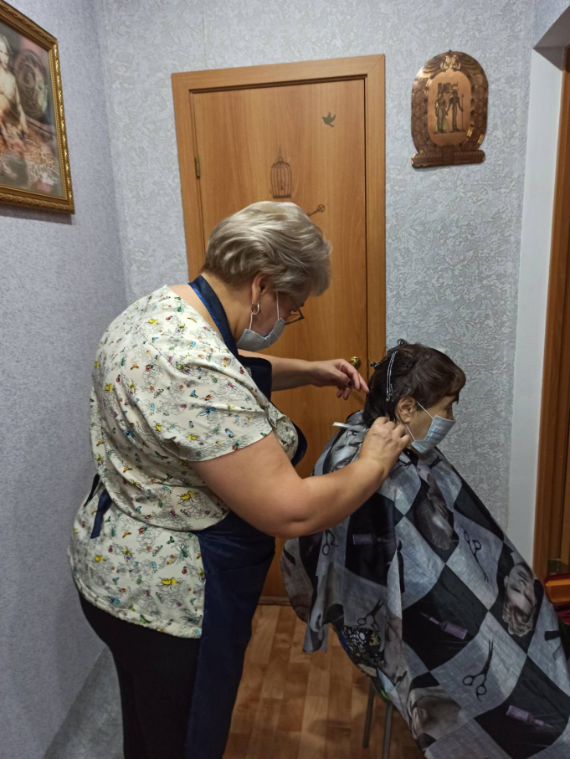
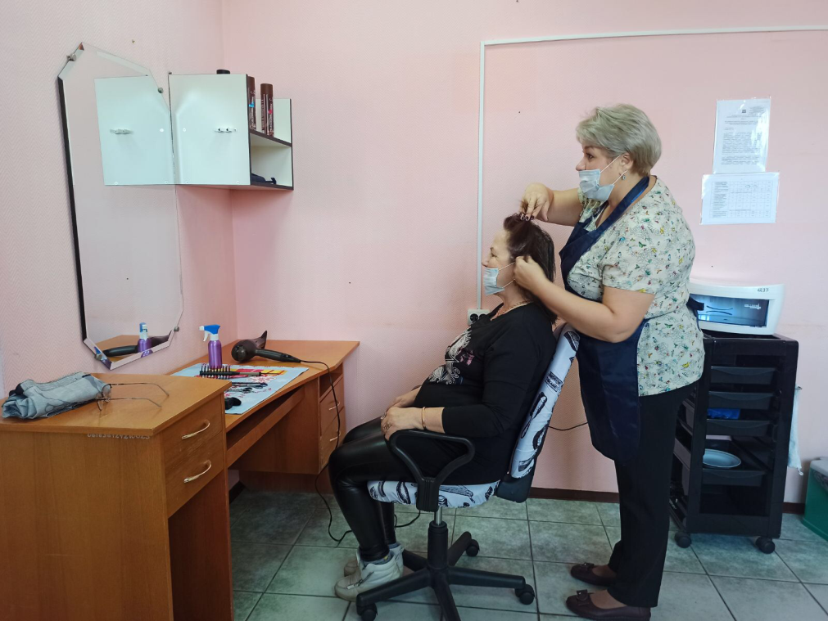
Опыт команды проекта
Знакомство с базовыми видами причесок
Акция «Социальный парикмахер»

